Slide 1
Jak założyć nową rodzinę w Coparentes
getcoparentes.app

Slide 2
Wprowadzenie
Instrukcja dla pierwszego rodzica (Rodzic A).
Konto produkcyjne — nie tryb demo.
Hasło: minimum 10 znaków.
Aplikacja: getcoparentes.app

Slide 3
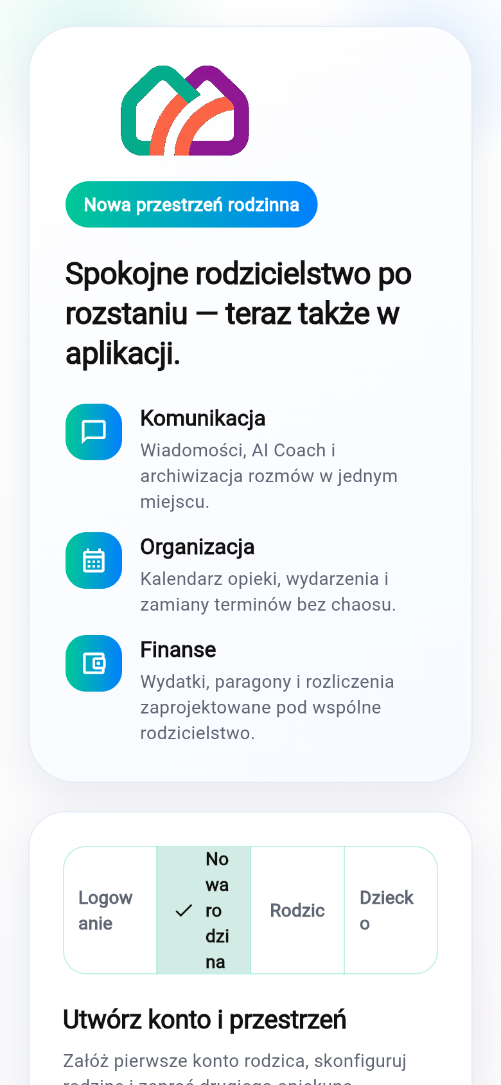
Krok 1 — Utwórz konto (Rodzic A)
Wybierz zakładkę „Nowa rodzina”.
Wypełnij: imię i nazwisko, nazwa rodziny, e-mail, hasło.
Kliknij „Utwórz konto”.
Po rejestracji jesteś Rodzicem A — zarządzasz zaproszeniami.

Slide 4
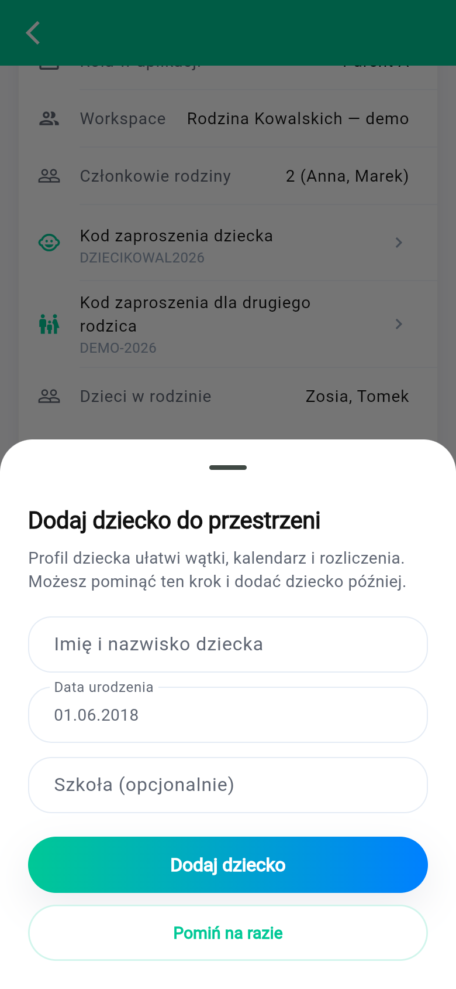
Krok 2 — Dodaj pierwsze dziecko (opcjonalnie)
Okno „Dodaj dziecko do przestrzeni” pojawia się po rejestracji.
Podaj imię, datę urodzenia (ważną przy logowaniu dziecka).
Szkoła opcjonalna.
„Dodaj dziecko” lub „Pomiń na razie”.

Slide 5
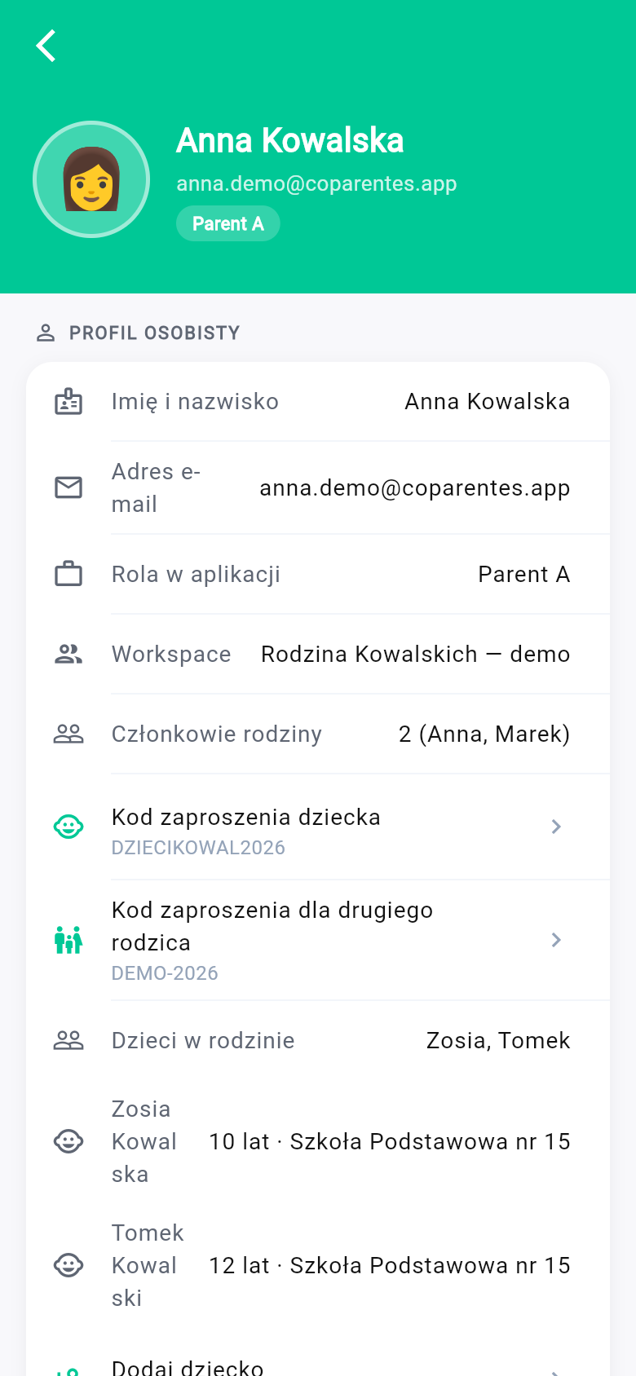
Krok 3A — Zaproś drugiego rodzica (kod)
Ustawienia → ikona zębatki przy awatarze.
„Kod zaproszenia dla drugiego rodzica” → dotknij, aby skopiować.
Wyślij kod partnerowi (SMS, WhatsApp, e-mail).
Ten sam ekran: kod zaproszenia dziecka (krok 6).

Slide 6
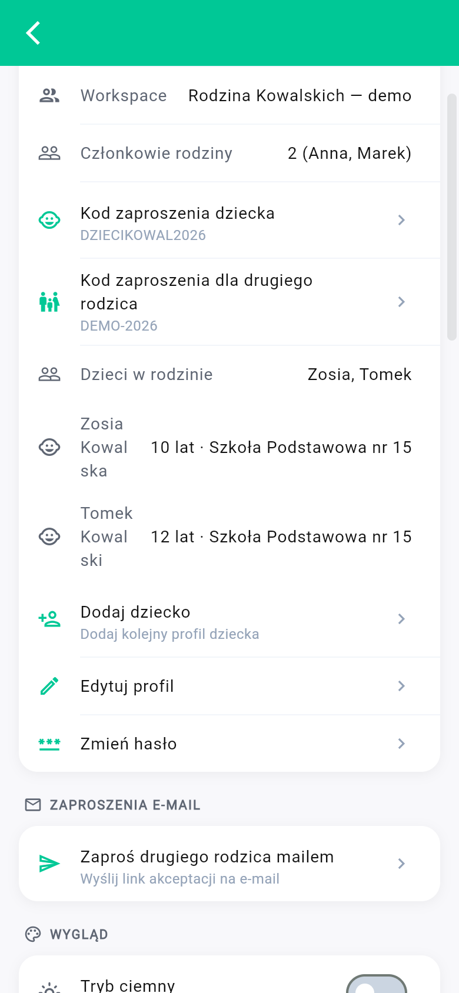
Krok 3B — Zaproszenie e-mailem (opcjonalnie)
Ustawienia → „Zaproś drugiego rodzica mailem”.
Partner musi mieć już konto Coparentes.
Przy pierwszym dołączeniu wygodniejszy jest kod (krok 3A).

Slide 7
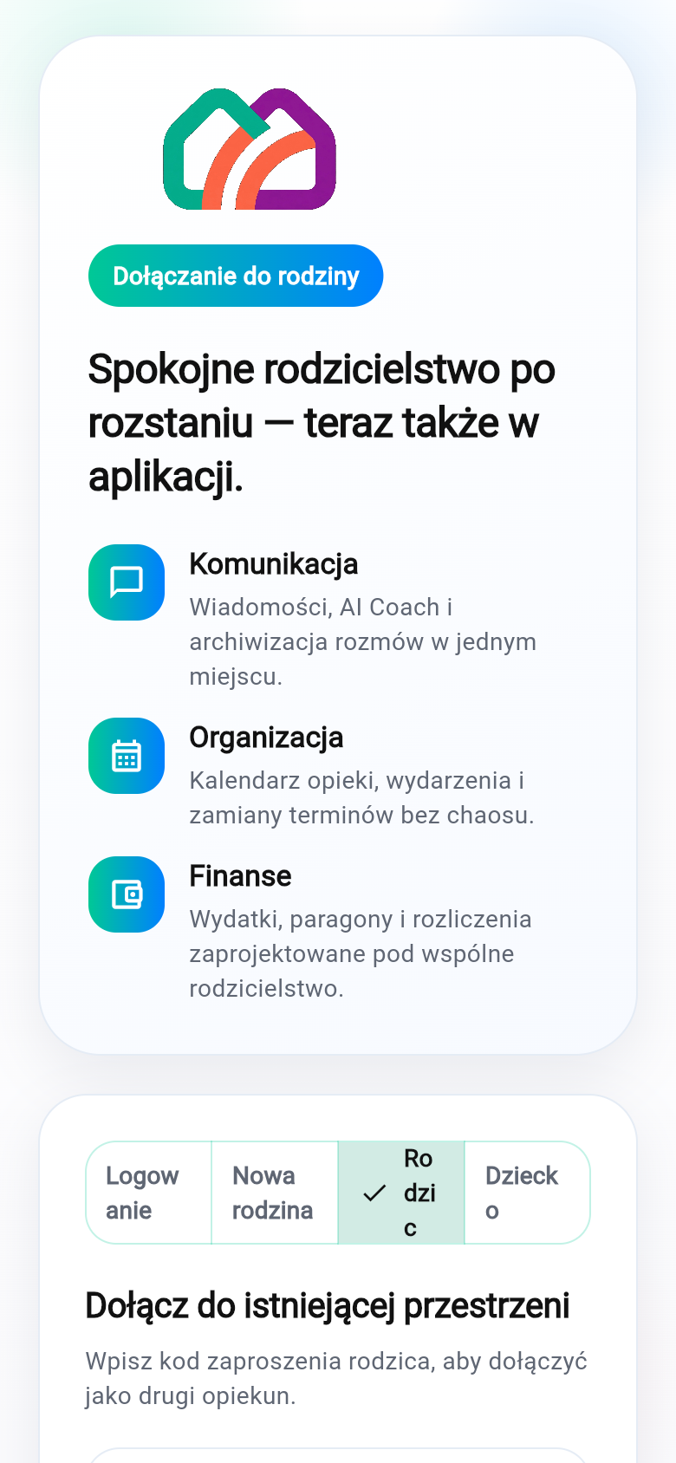
Krok 4 — Drugi rodzic dołącza
getcoparentes.app → zakładka „Rodzic” (nie „Nowa rodzina”).
Imię, kod od Rodzica A, własny e-mail i hasło.
Kliknij „Dołącz”.

Slide 8
Krok 5 — Dodaj kolejne dzieci
Ustawienia → „Dodaj dziecko”.
Ten sam formularz co w kroku 2.
Lista dzieci: „Dzieci w rodzinie” w ustawieniach.

Slide 9
Krok 6 — Kod dla dziecka
Ustawienia → skopiuj „Kod zaproszenia dziecka”.
Jeden kod na rodzinę — dziecko rozpoznawane po dacie urodzenia.
Przekaż kod bezpiecznie (ustnie lub wiadomość od rodzica).

Slide 10
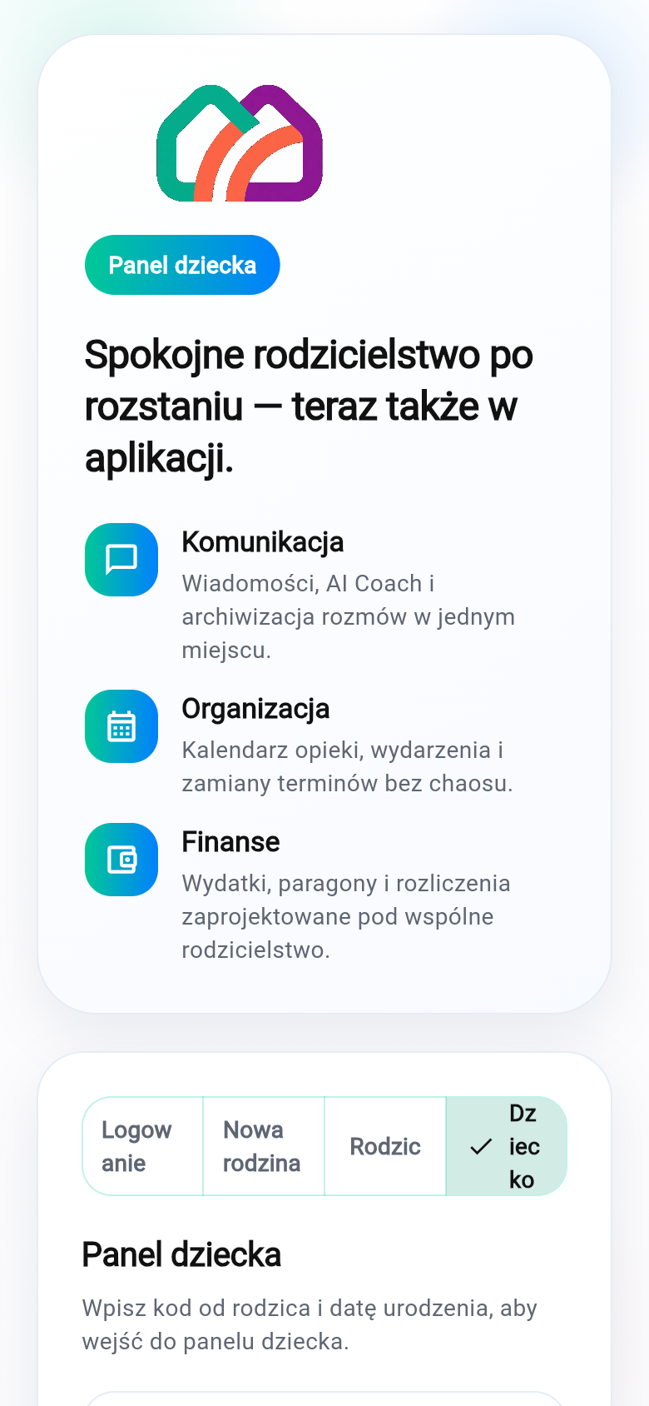
Krok 7 — Logowanie dziecka
Zakładka „Dziecko” → kod → „Sprawdź kod”.
Data urodzenia (jak w profilu) + hasło (min. 10 znaków).
Pierwsze logowanie: imię. Kolejne: kod + data + hasło.
„Wejdź” → panel: Dzisiaj, Kalendarz, Rodzina, Lista.

Slide 11
Typowe problemy
Brak profilu dziecka → sprawdź datę urodzenia u Rodzica A.
„Sprawdź kod” → kliknij przed „Wejdź”.
Zły kod → kod dziecka ≠ kod drugiego rodzica.
Hasło za krótkie → min. 10 znaków.
Profil zajęty → dziecko loguje się ponownie tym samym hasłem.

Slide 12
Podsumowanie ról
Rodzic A — „Nowa rodzina” → ustawienia: zakłada rodzinę, kody, dzieci.
Rodzic B — „Rodzic”: dołącza kodem od Rodzica A.
Dziecko — „Dziecko”: kod rodziny + data urodzenia + hasło.

